Slide 1
Муниципальное бюджетное дошкольное образовательное учреждение
«ДЕТСКИЙ САД № 2 «УЛЫБКА» С.П.ЗНАМЕНСКОЕ
НАДТЕРЕЧНОГО МУНИЦИПАЛЬНОГО РАЙОНА»
Моя педагогическая находка
Развитие мелкой моторики рук у дошкольников
Селмурзаева Юлия Хусайновна

Slide 2
-улучшение мелкой моторики пальцев, кистей рук; -улучшение общей двигательной активности; -содействие нормализации речевой функции.
Цели работы:
Задачи:
-выявление индивидуальной способности детей в развитии мелкой моторики;
-развитие тактильной чувствительности рук детей;
-сочетание игр и упражнений для тренировки пальцев с речью детей.

Slide 4
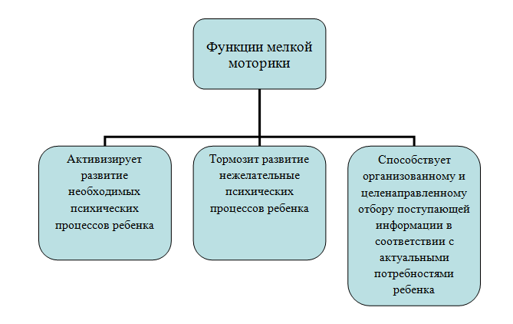

Slide 5
Мелкая моторика жизненно важна для выполнения повседневных действий, таких как застегивание рубашки, чистка зубов, использование посуды для еды, завязывание шнурков и застегивание пуговиц, резка ножницами и т.д.
Став взрослыми, мы так часто используем мелкую моторику в повседневной жизни, что даже не осознаем, что задача, которую мы выполняем, требует определенного набора навыков и использования определенных мышц. Вот почему важно развивать мелкую моторику! Если маленький ребенок не может выполнять эти повседневные задачи, это может повлиять на его уверенность в себе, способность развивать навыки самообслуживания и независимости, а также на его успеваемость.
Уровень развития движений ребенка определяет уровень его физического и психического развития.
Чем выше двигательная активность ребенка, тем он лучше развивается. Поэтому необходимо уделять большое внимание уже с раннего возраста развитию общей и мелкой моторики ребенка. В ходе многочисленных опытов и наблюдений ученые доказали, что двигательные импульсы пальцев рук влияют на формирование «речевых» зон и благоприятно действуют на развитие коры головного мозга. Разнообразные действия руками стимулируют процесс речевого и умственного развития детей.

Slide 6
Сейчас у большинства современных детей отмечается общее моторное отставание, слабое развитие мелкой моторики рук. С развитием науки и техники многие операции за человека выполняют машины — кухонные комбайны, пылесосы, стиральные машины. Раньше взрослым вместе с детьми большую часть домашних дел приходилось делать вручную — стирать и отжимать белье, перебирать крупу, подметать и мыть полы, вязать, вышивать. Это в свою очередь развивало мелкую моторику рук. В дошкольном возрасте диагностическим фактором является уровень моторного развития рук (сила, ловкость, скорость и точность движений) и ручных навыков (использование различных инструментов — ножниц, иголки, лопатки и др., застегивание и расстёгивание застежек, завязывание шнурков и т. д.) Если руки не развиты, это часто свидетельствует о некотором отставании в развитии ребенка.
Занятия по развитию мелкой моторики благоприятно влияют на общее развитие ребенка, помогают ему стать более самостоятельным и уверенным в себе.

Slide 8
Значение пальчиковых игр в развитии мелкой моторики дошкольников
Пальчиковые игры - это инсценировка, демонстрация каких-либо рифмованных историй, сказок с помощью пальцев рук.
Организация и проведение с дошкольниками игр способствует развитию у них мелкой моторики рук, улучшается их двигательная координация, преодолеваются скованность и зажатость. Пальчиковые игры можно назвать универсальным дидактическим развивающим материалом.
Методика и смысл игр заключается в том, что нервные окончания рук оказывают действие на мозг ребенка и происходит активизация мозговой деятельности.

Slide 9
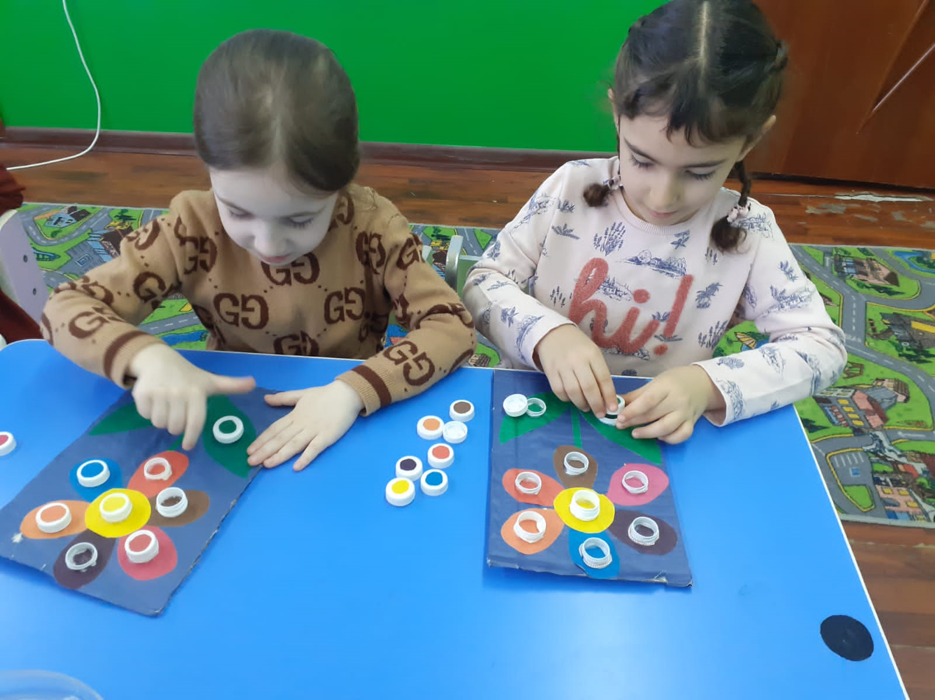

Slide 10
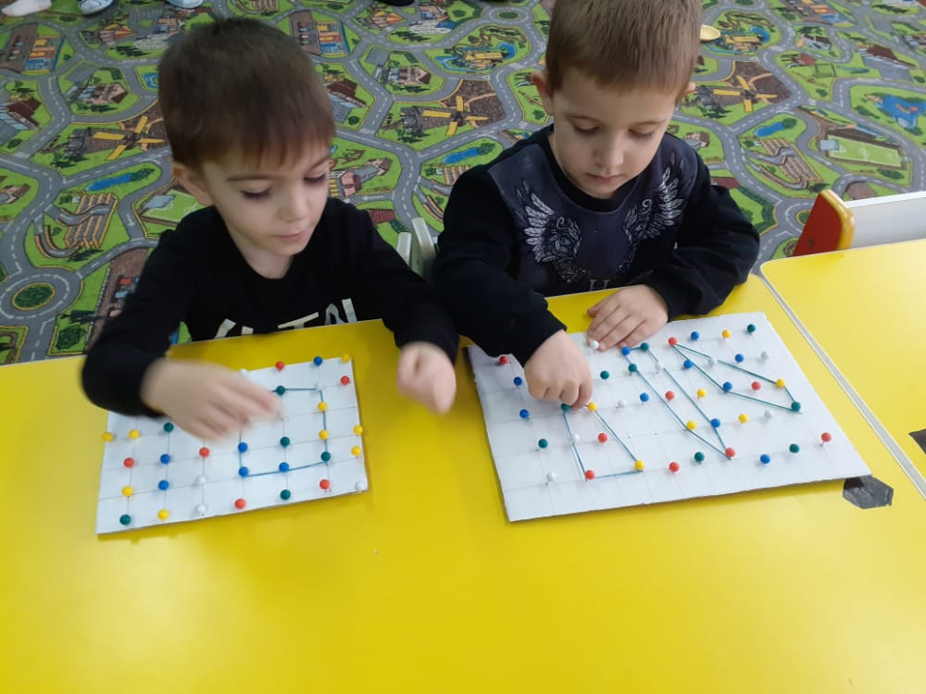
Пальчиковая игра «Нарисуй узор»

Slide 11
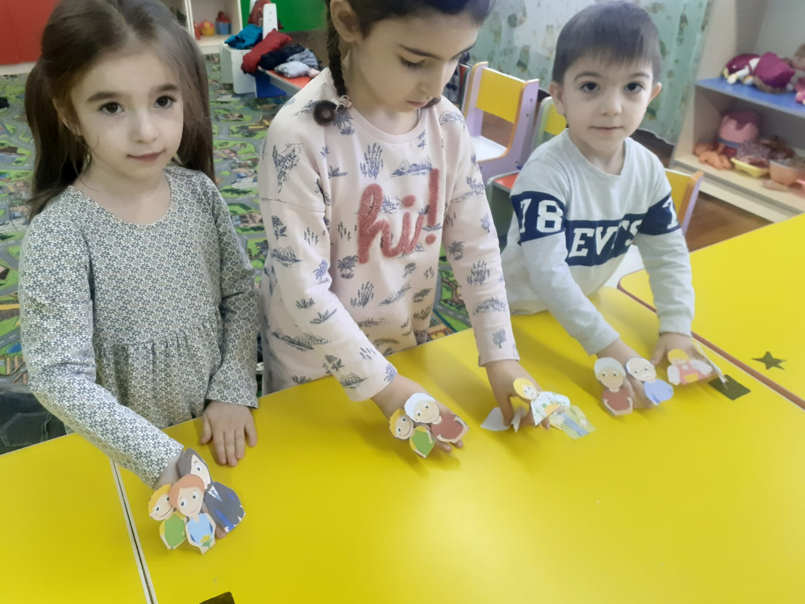
Пальчиковая игра «Семья»

Slide 13
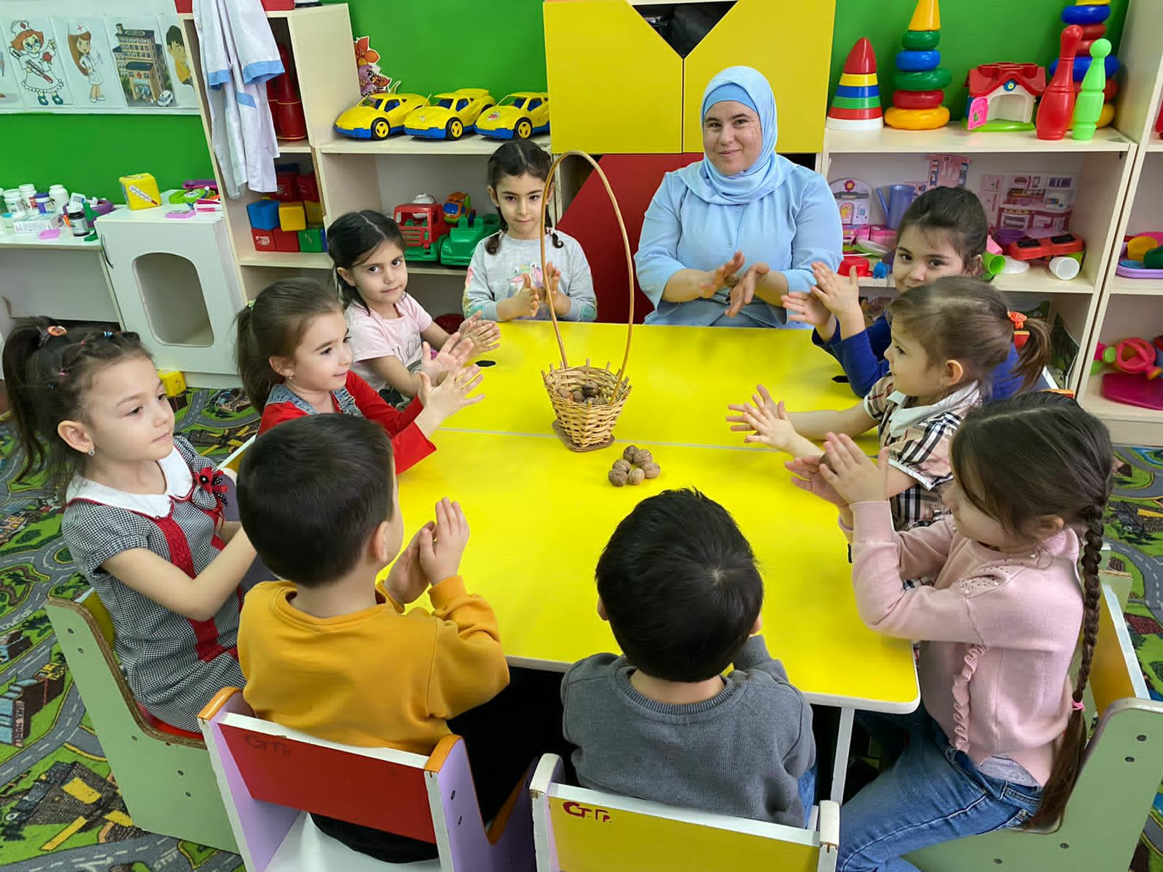

Slide 14
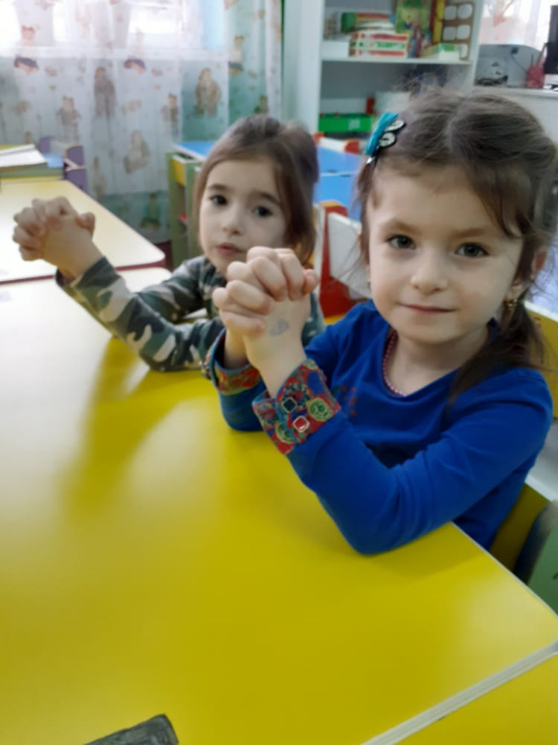
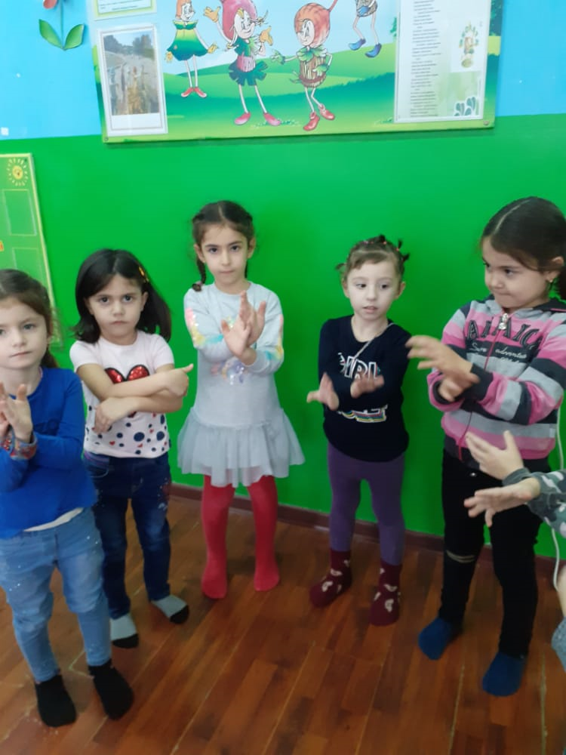

Slide 15
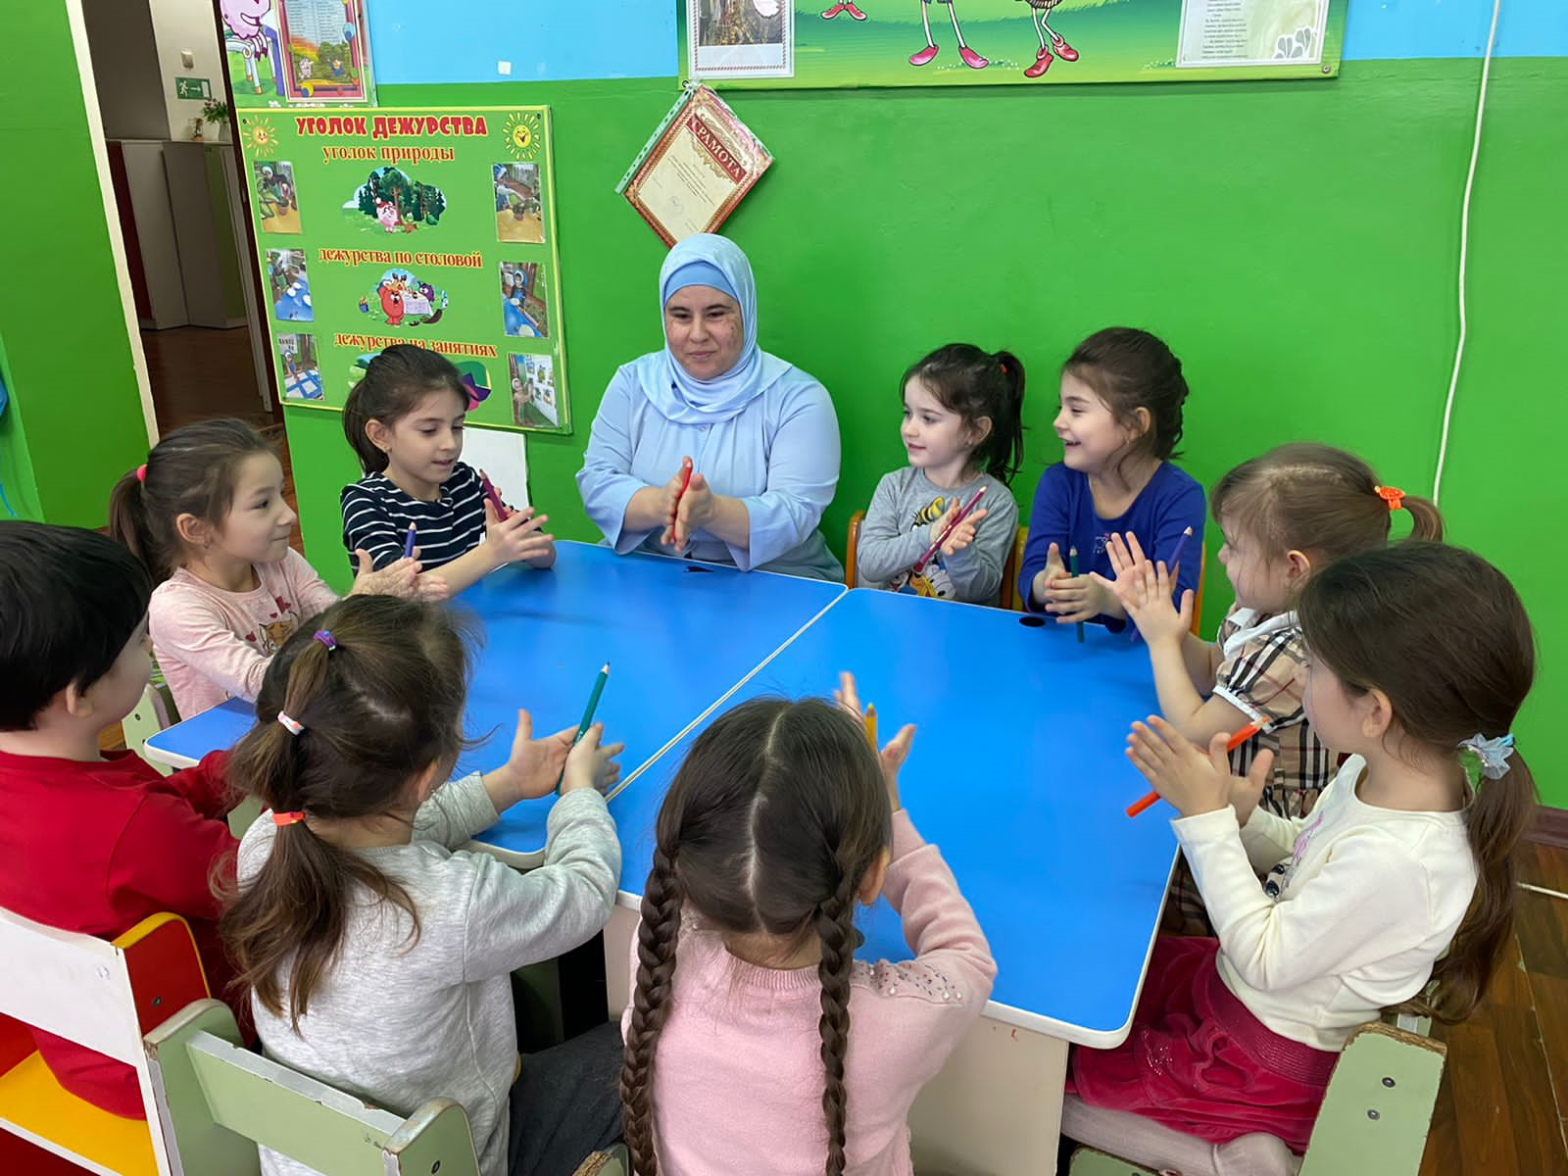

Slide 17
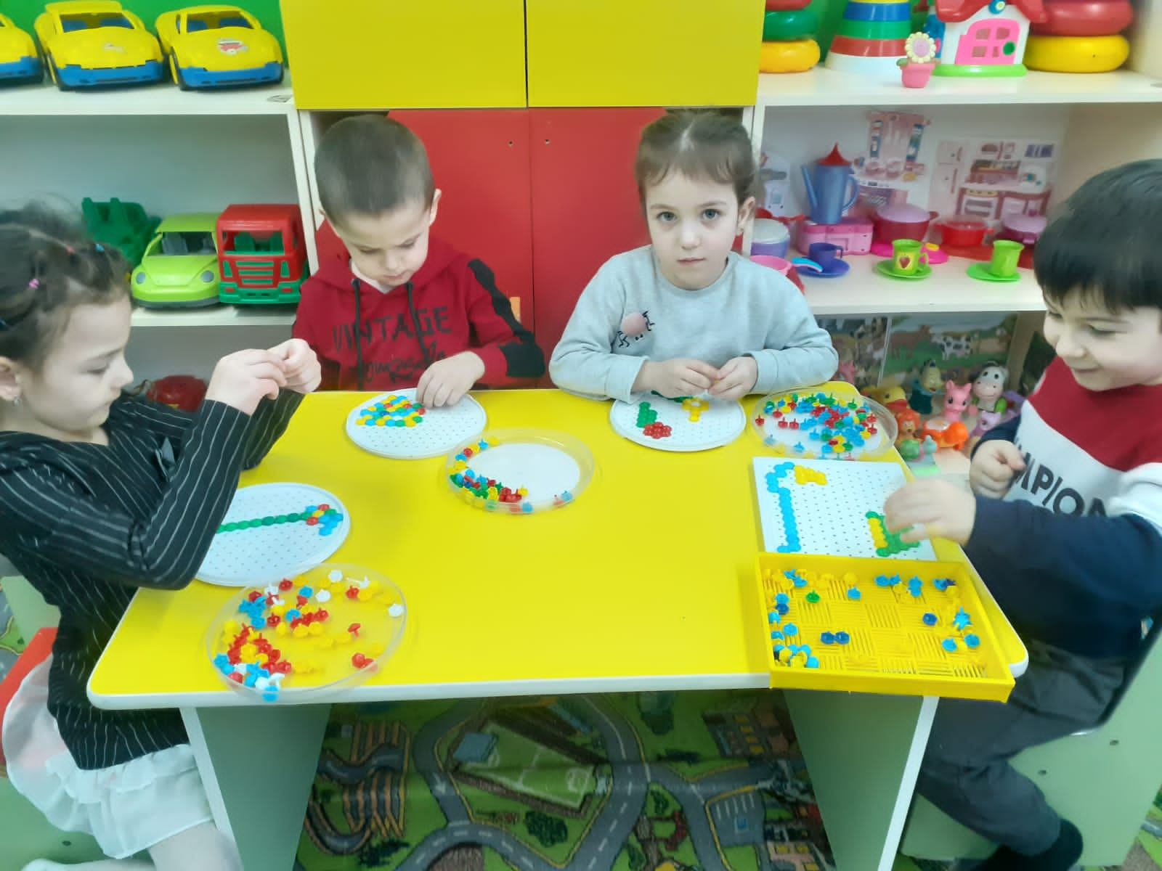

Slide 18
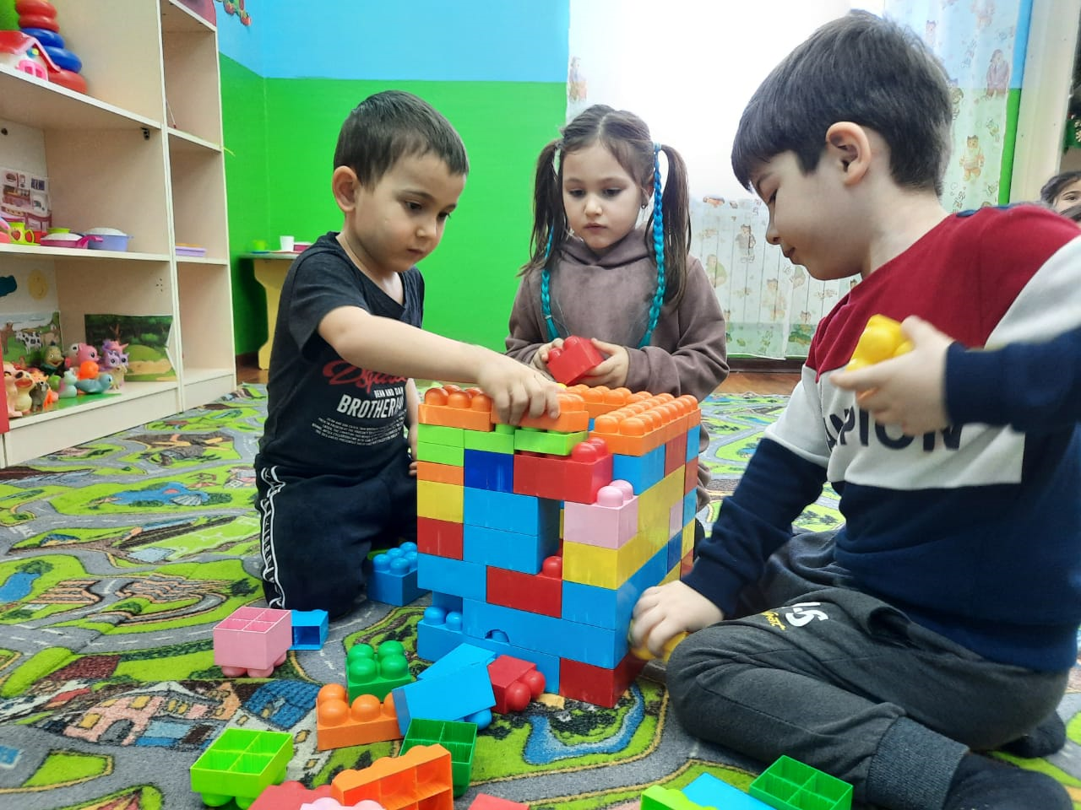

Slide 20
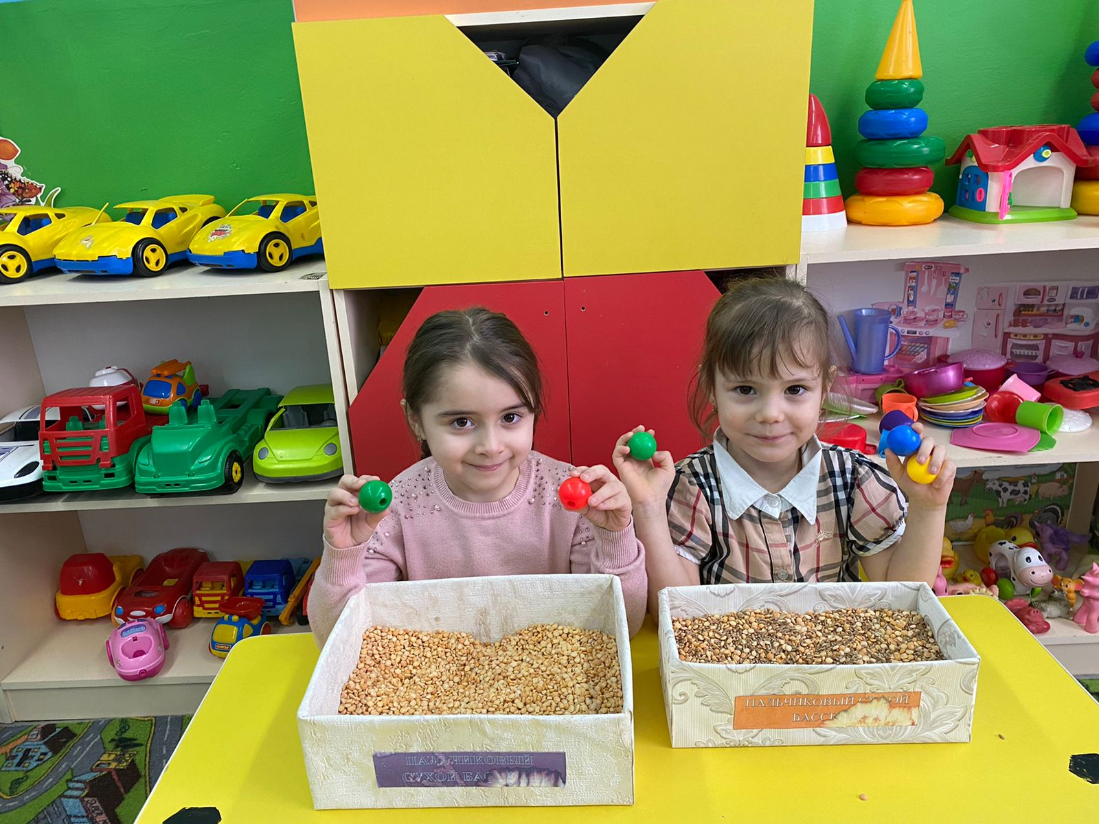

Slide 21
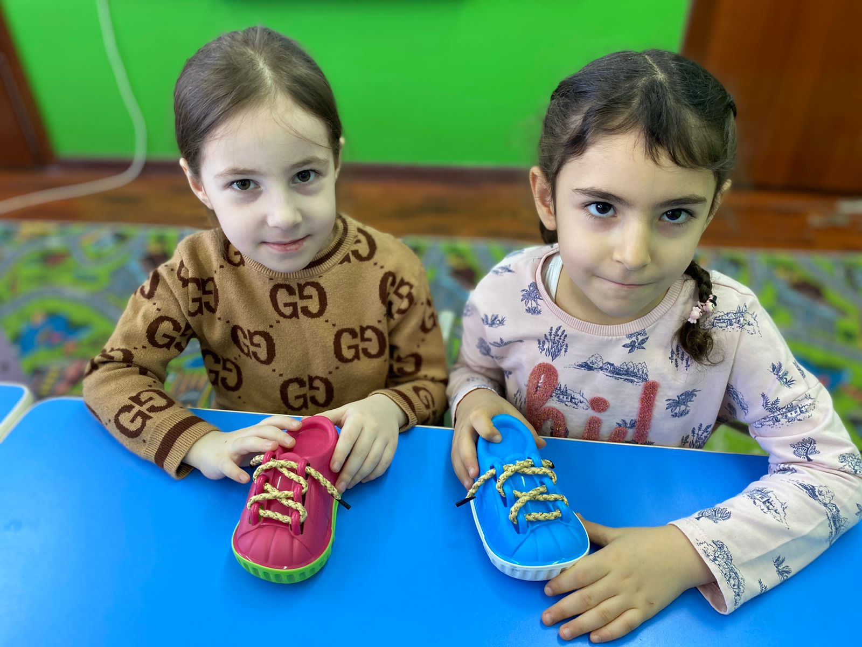

Slide 22
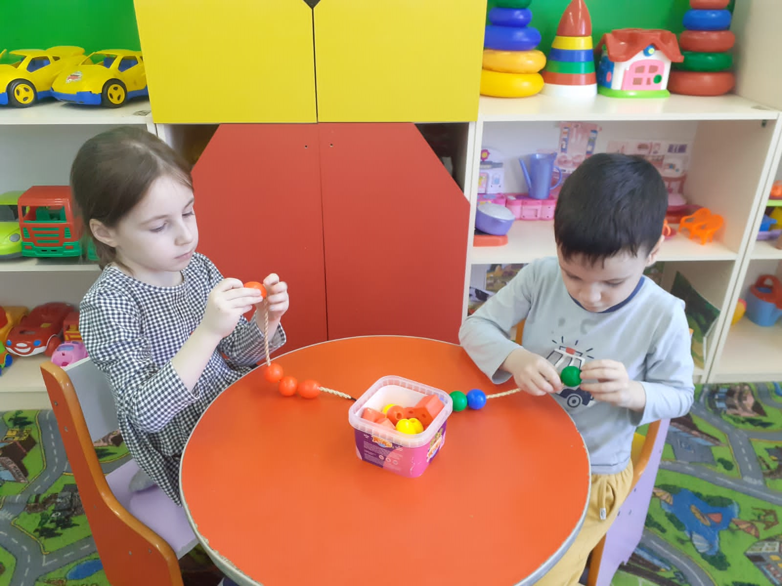

Slide 23
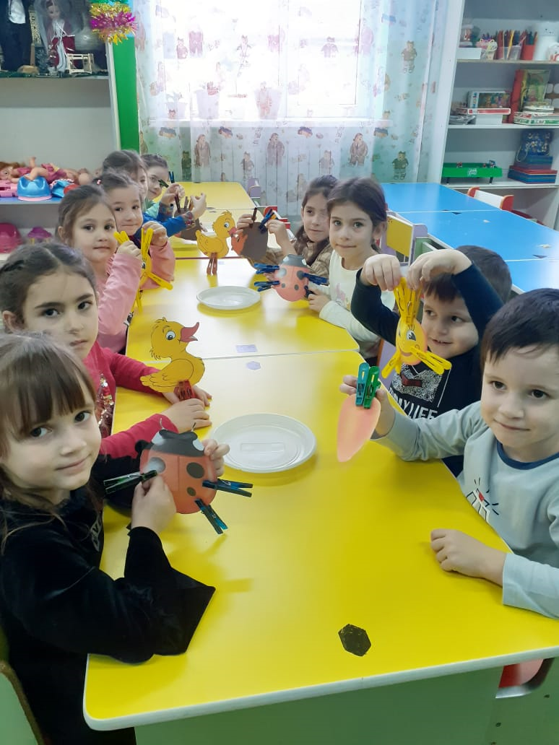
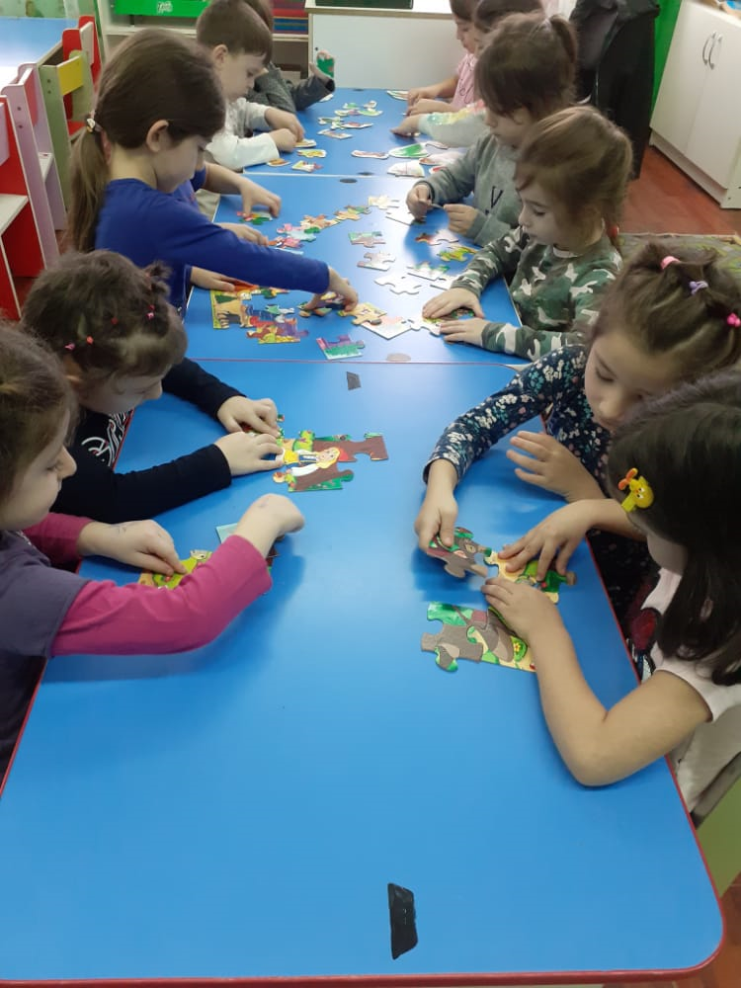

Slide 24
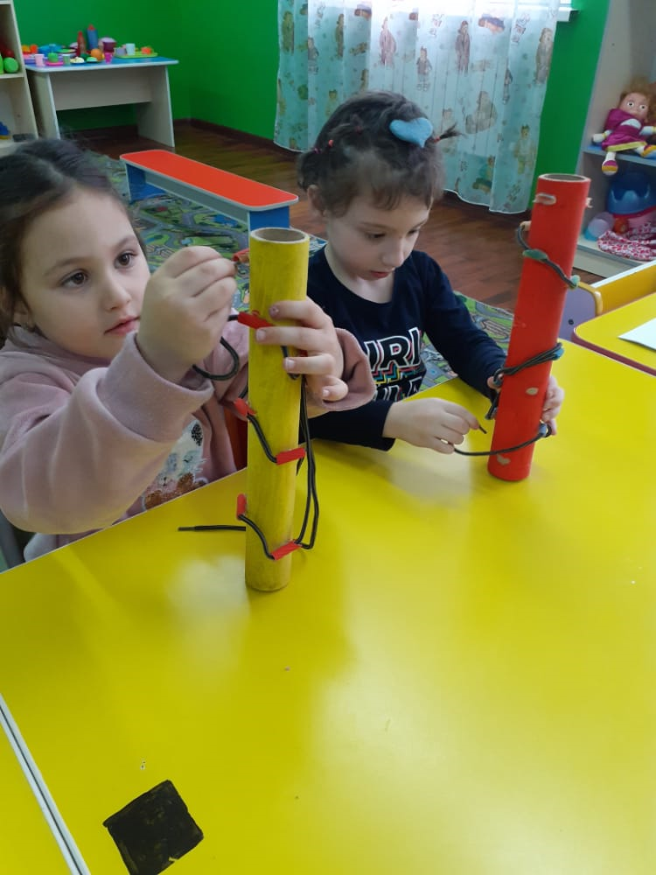
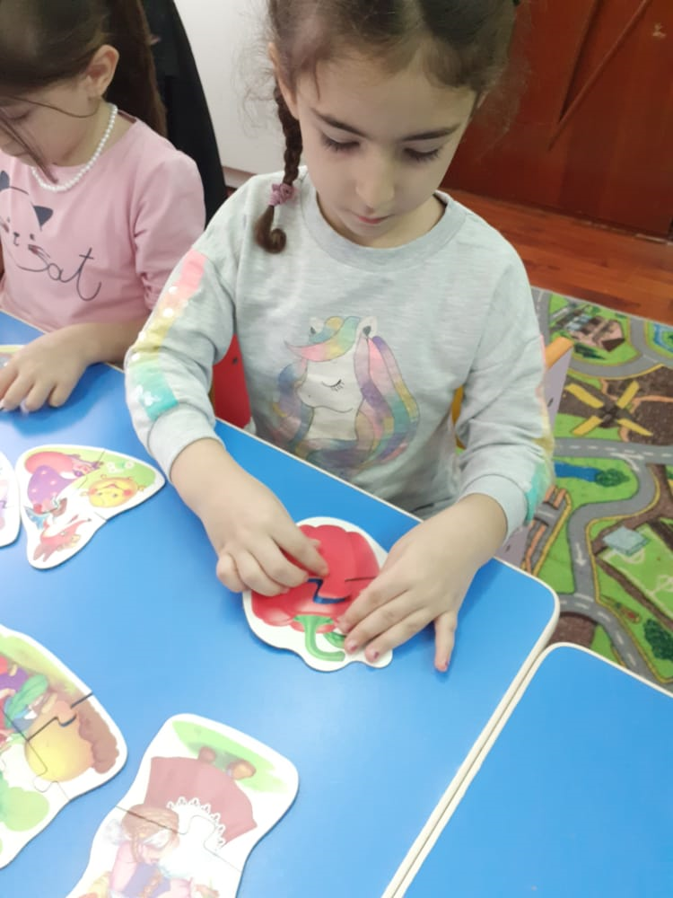

Slide 26
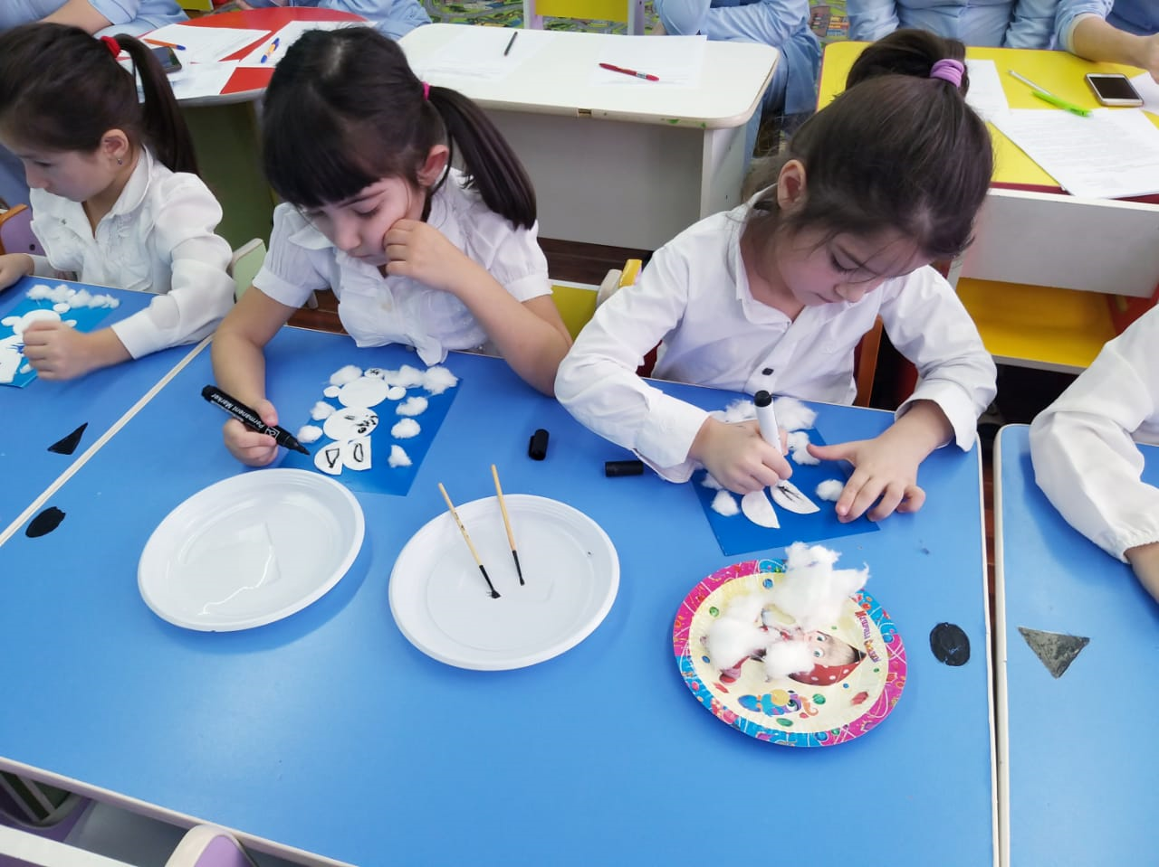

Slide 27
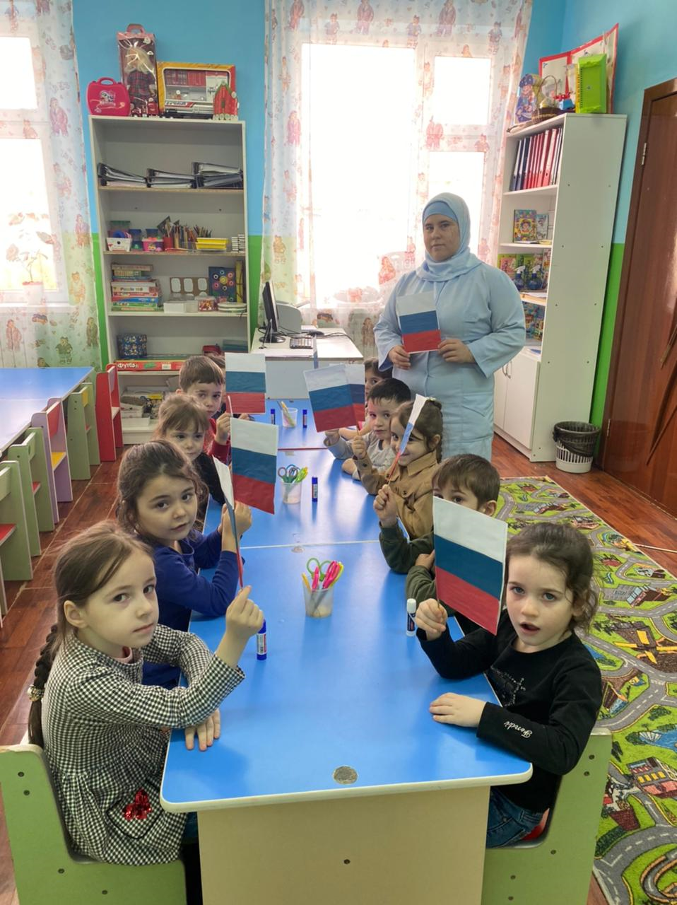
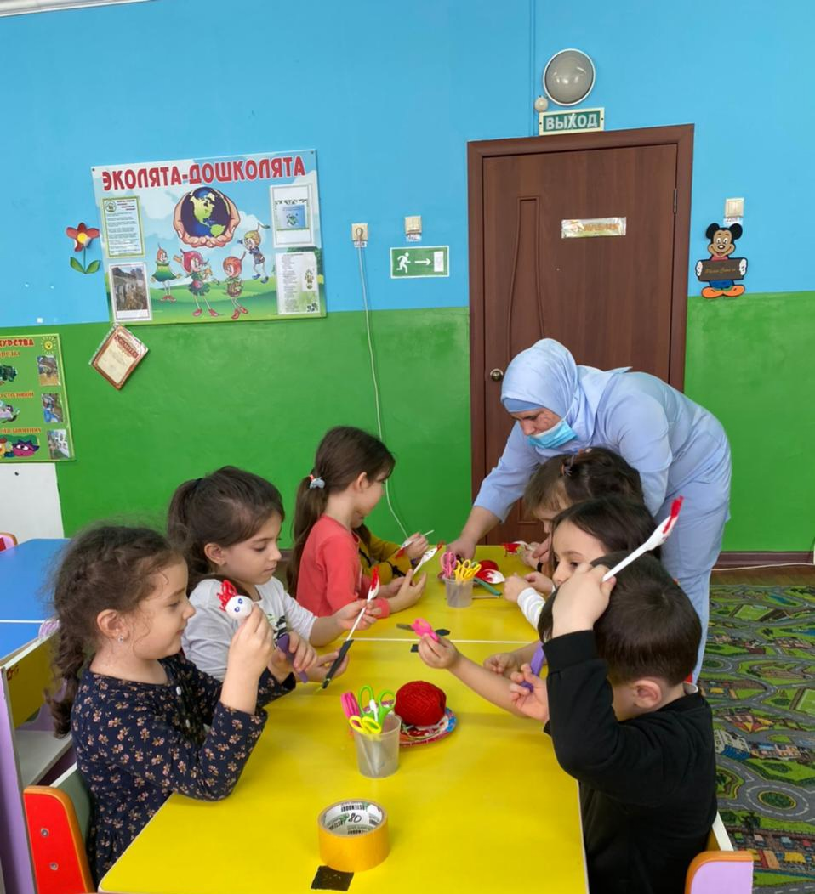

Slide 28
.
Начинать развитие мелкой моторики необходимо с самого раннего детства и одной из эффективных форм развития мелкой моторики рук является изобразительная деятельность.

Slide 29
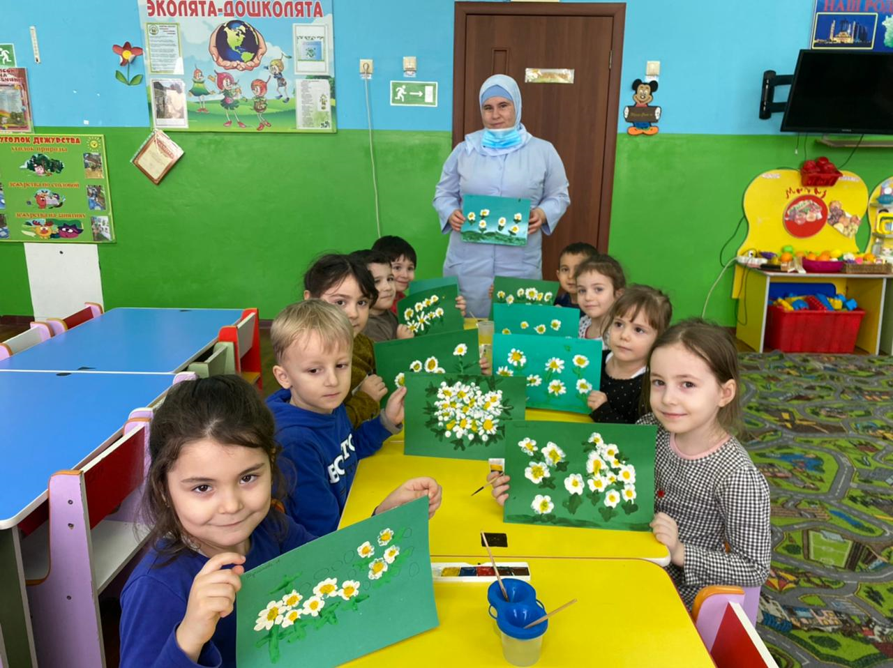

Slide 30
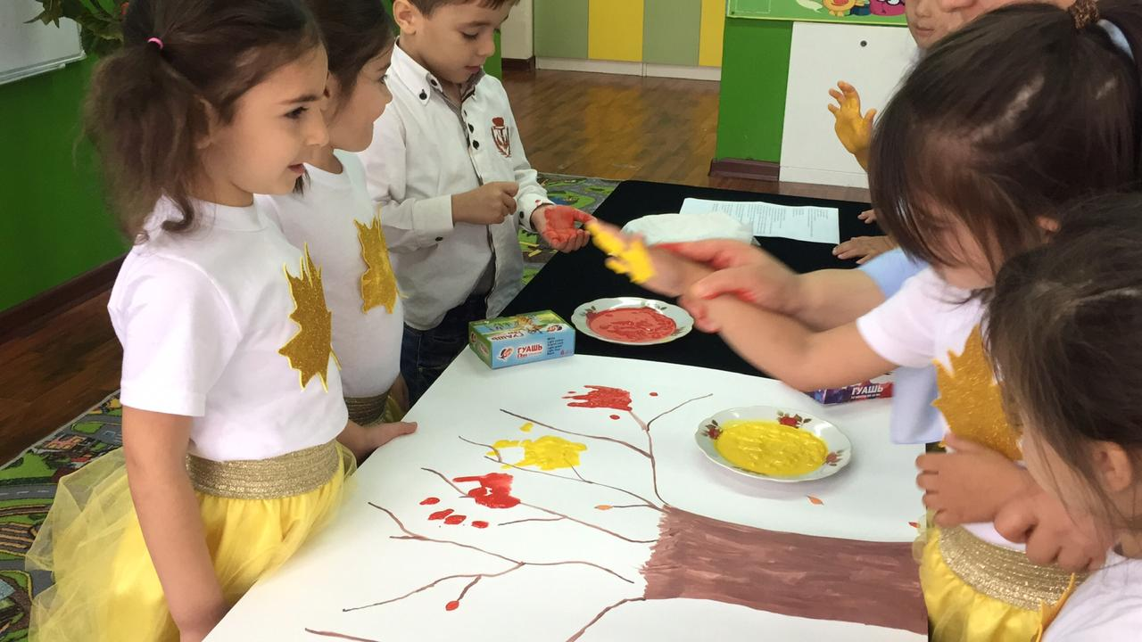

Slide 31
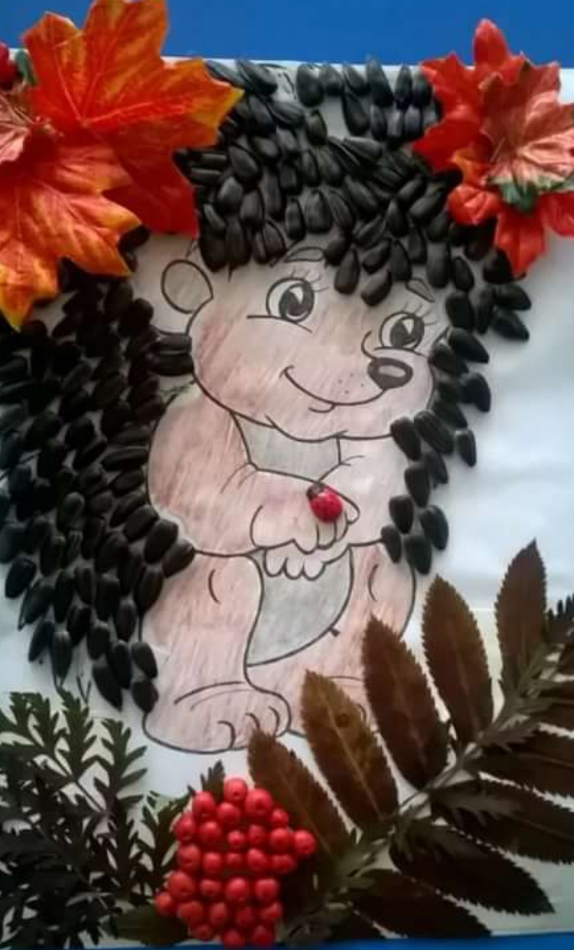
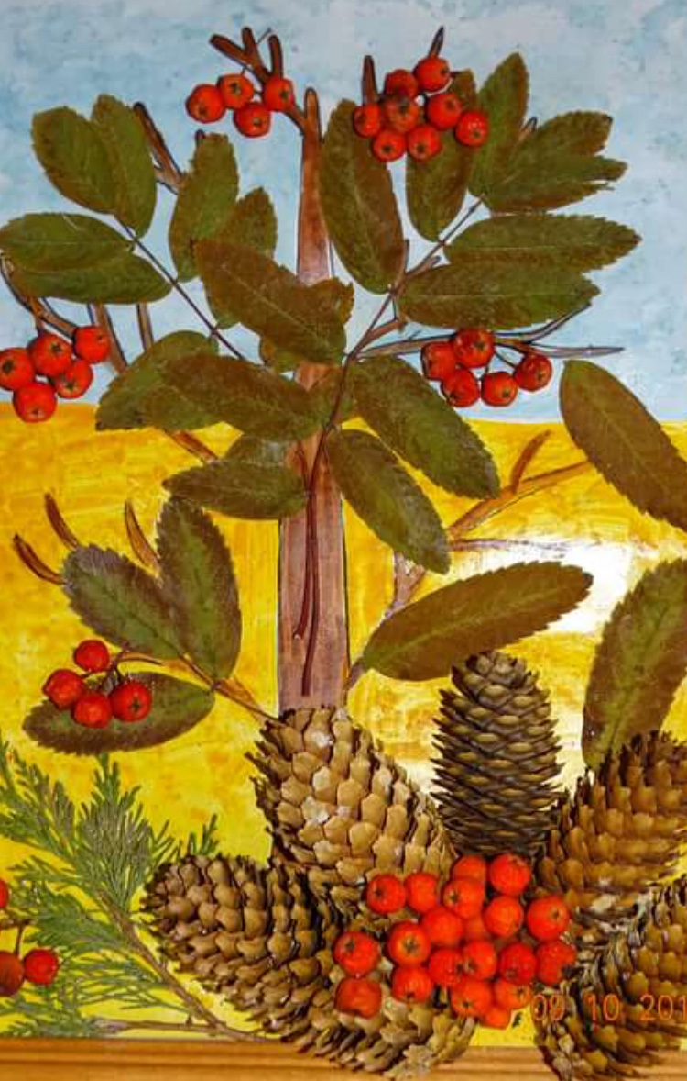
Процесс создания поделки из природного материала своими руками развивает художественный вкус, мышление, память ребенка, закрепляет сенсорные навыки, воспитывает усидчивость.

Slide 32
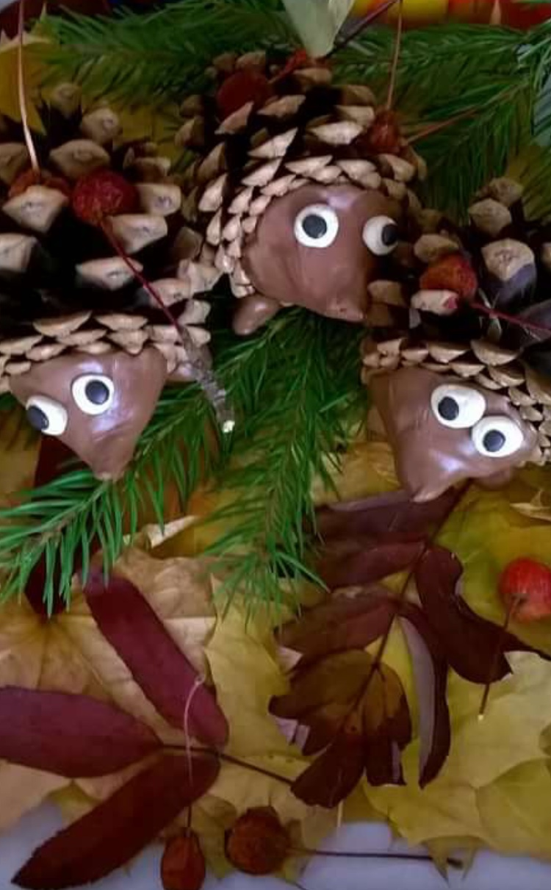
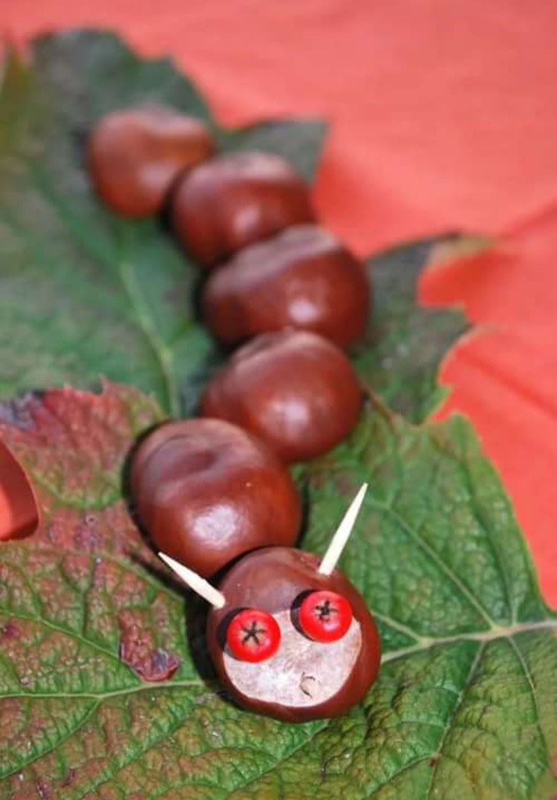

Slide 33
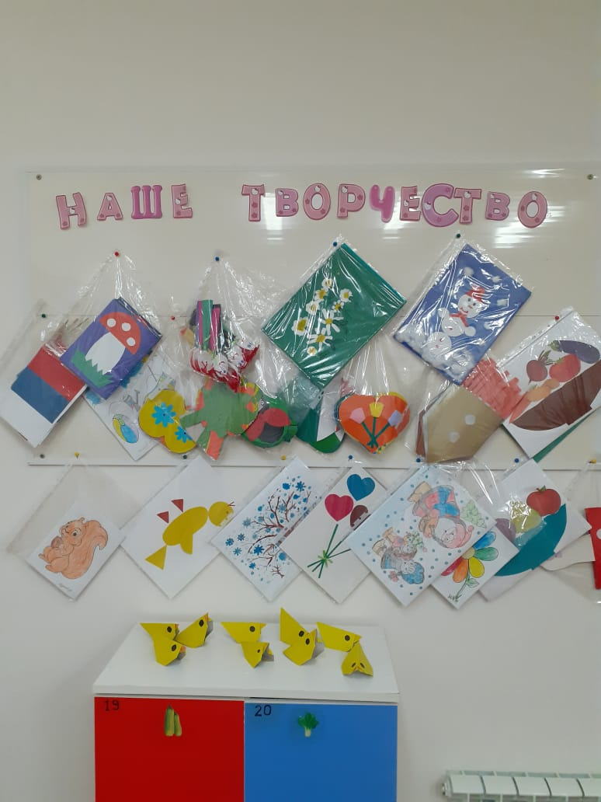
Выставка наших работ

